Slide 1
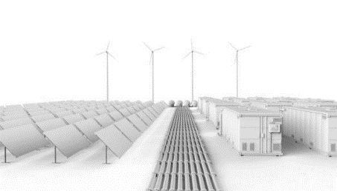
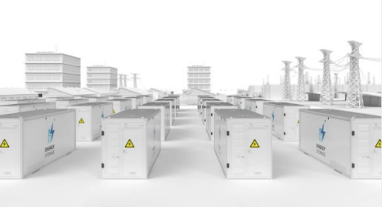
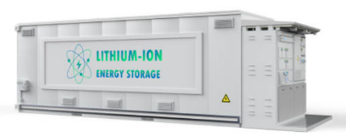
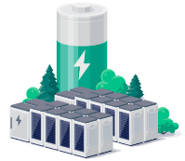
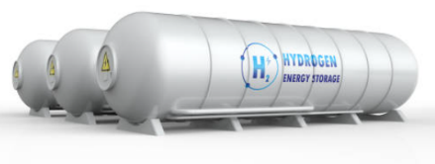
Elektrik Güç Sistemleri Uygulamalarında Enerji Depolama Teknolojilerinin İncelenmesi: Mevcut Durum ve Perspektifler
Dr. Fatma AVLİ FIRIŞ
Bildiri ID: 0133
Özet
Esnek bir güç kaynağı olan enerji depolama sistemleri, şebeke verimsizliklerini azaltarak güvenilirliği artırabilir ve kesintili yenilenebilir kaynakların entegrasyonunu kolaylaştırabilir. Bu çalışmada, enerji depolama teknolojilerinin entegrasyonu ile elde edilen avantajlar ve bu süreçte karşılaşılan teknik, ekonomik, sosyal zorluklar ele alınmıştır.
Bulgular
Enerji depolama sistemleri, elektrik şebekelerinde verimliliği artırarak arz-talep dengesini sağlamakta ve şebeke güvenliğini iyileştirmektedir.
Yerel ve merkezi depolama çözümleri, özellikle mikro şebekeler için büyük avantajlar sunmaktadır.
Tartışma
Enerji depolama teknolojilerinin yaygınlaşmasının önündeki en büyük engellerden biri olarak yüksek başlangıç maliyetleri belirlenmiştir.
Ayrıca, sosyal kabul ve düzenleyici çerçevelerin yetersizliği de teknolojilerin yayılımını sınırlamaktadır.
Yöntem
Teknik raporlar ve literatürden yararlanılarak; enerji depolama teknolojilerinin sınıflandırılması, güç sistemlerine entegrasyon süreçleri, şebeke performansına etkileri teknik ve ekonomik açılardan incelenerek değerlendirme yapılmıştır.
Sonuç
Enerji depolama sistemlerinin entegrasyonu, kesintili yenilenebilir enerji kaynaklarının verimli kullanımı için kritik öneme sahiptir.
Enerji depolama sistemlerinin mali ve teknik zorluklar aşılmadan geniş çapta yaygınlaşmaları mümkün görülmemektedir.
Bu çalışmada, gelecekteki araştırmalar için teknolojik gelişim ve maliyetlerin düşürülmesine yönelik stratejilere odaklanılması önerilmektedir.
Çalışmada, bu zorlukların aşılması ve enerji depolama sistemlerinin etkin şekilde kullanılabilmesi için aşağıdaki stratejilere odaklanılmaktadır:
  Yüksek Maliyetlerin Azaltılması,
  Teknolojik Gelişim ve Verimlilik Artışı,
  Düzenleyici ve Politik Çerçevelerin İyileştirilmesi,
  Enerji Depolama Sistemlerinin Sosyal Kabulü,
  Entegrasyon Stratejilerinin Geliştirilmesi
Yüksek Maliyetlerin Azaltılması: Enerji depolama sistemlerinin yaygınlaşmasının önündeki en büyük engellerden biri yüksek başlangıç yatırım maliyetleridir. Gelecekteki çalışmalar, maliyetleri azaltacak teknolojik yeniliklere ve üretim süreçlerinin optimizasyonuna odaklanmalıdır.
Teknolojik Gelişim ve Verimlilik Artışı: Depolama teknolojilerinin enerji yoğunluğu, şarj-deşarj süreleri ve yaşam döngüsü performansları iyileştirilmelidir. Bu noktada Ar-Ge çalışmaları sistemlerin verimliliğini ve dayanıklılığını artıracaktır.
Düzenleyici ve Politik Çerçevelerin İyileştirilmesi: Enerji depolama sistemlerinin benimsenmesi, yerel ve ulusal düzenlemelerin desteklenmesiyle hızlanacaktır. Daha esnek teşvikler ve düzenlemeler, entegrasyonu kolaylaştıracaktır.
Sosyal Kabul: Toplumun enerji depolama sistemlerine olan farkındalığı ve bu teknolojilerin faydaları artırılmalıdır. Eğitim ve bilgilendirme programları sosyal kabulü güçlendirecektir.
Entegrasyon Stratejileri: Depolama sistemlerinin mevcut enerji altyapısına entegrasyonunda daha etkin stratejiler geliştirilmelidir. Bu, mikro şebekeler ve dağıtılmış enerji sistemleri için enerji arz güvenliğini artıracaktır.

